Slide 1

పరలోకము మరియు భూమి ఐక్యపర్చబడెను ఫిలిప్పీయులకు మరియు కొలొస్సయులకు వ్రాసిన పత్రికలలో యేసును గూర్చి నేర్చుకొనుడి
11- “క్రీస్తుతో జీవించడం”
పెద్దల సబ్బాతుబడి పాఠములు
మొదటి త్రిమాసం
జనవరి, ఫిబ్రవరి, మార్చి- 2026

Slide 2
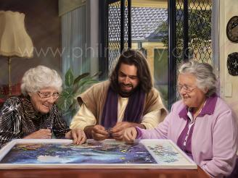
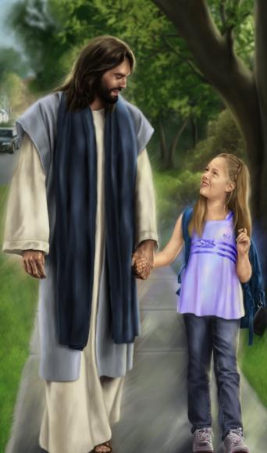
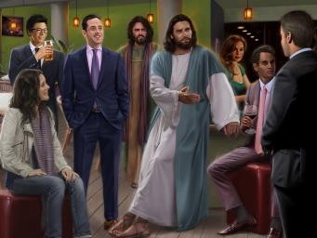
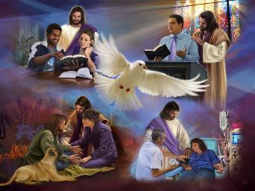
క్రీస్తుతో జీవించడం
2026 మార్చి 14వ తేదీ 11వ పాఠం

Slide 3

“వీటన్నిటిపైన పరిపూర్ణతకు అనుబంధమైన ప్రేమను ధరించుకొనుడి.”
కొలొస్సయులకు 3:14

Slide 4

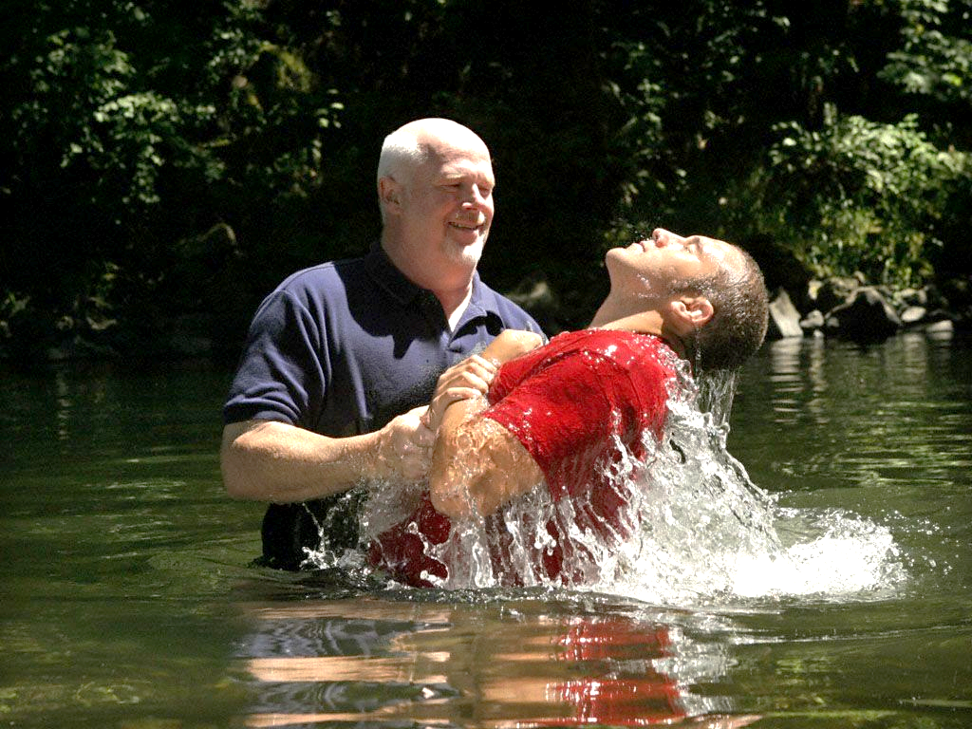






మనము బాప్తిస్మ నీటిలోముంచబడినప్పుడు మన పాత పాపపు జీవితానికి మరణిస్తాము. నీళ్లలోంచి బయటకు రాగానే కొత్త జీవులుగా పైకి లేస్తాం.
మేము మా పాత జీవన విధానాన్ని మరియు ఆలోచనా విధానాన్ని విడిచిపెట్టాము. అప్పటి నుండి, మేము భిన్నంగా జీవించాము మరియు భిన్నంగా ఆలోచించాము. మేము భూసంబంధమైన మనస్తత్వాన్ని కలిగి ఉండటం మానేసి, స్వర్గపు మనస్తత్వాన్ని పొందాము.
ఏదో కారణం చేత, మన పాత పద్ధతులు మళ్ళీ తలెత్తడానికి ప్రయత్నిస్తూనే ఉంటాయి. అందుకే అపొస్తలుడైన పౌలు మన దృష్టిని పరలోకంపై ఉంచి, భూసంబంధమైన విషయాలను విడిచిపెట్టమని మనల్ని ప్రోత్సహిస్తున్నాడు.
భౌతిక మనస్సు లేదా పరలోక మనస్సు?
మన దృష్టి (కొలస్సయులకు 3:1-4)
భౌతిక విషయములకు చనిపోవుట (కొలస్సయులకు 3:5-6)
క్రొత్త మనిషిని ధరించుట (కొలస్సయులకు 3:7-11)
క్రీస్తులో క్రొత్త జీవితం యొక్క లక్షణములు:
సంపూర్ణతకు బంధము (కొలస్సయులకు 3:12-14)
పరలోక ఆహారం (కొలస్సయులకు 3:15-17)

Slide 5

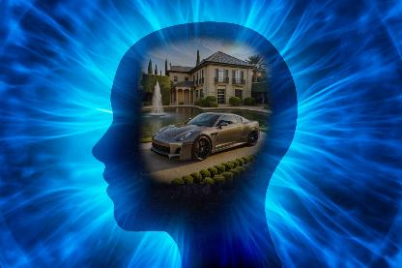
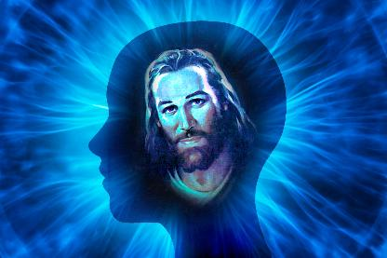
భౌతిక మనస్సు లేదా పరలోక మనస్సు?

Slide 6

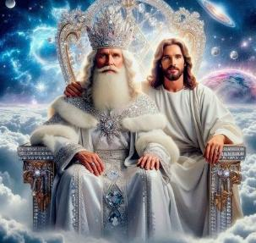
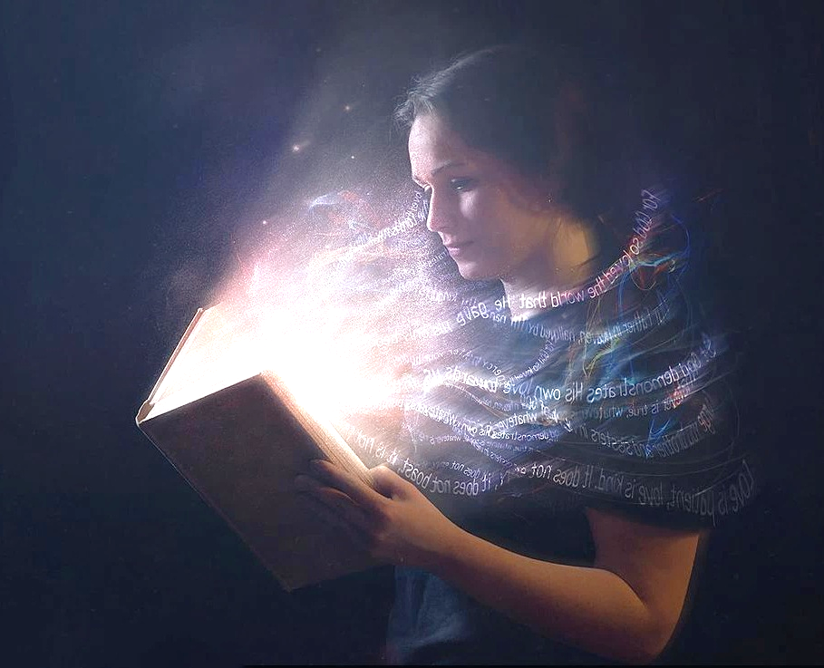
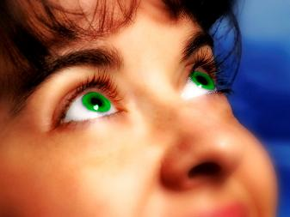
మన దృష్టి
“పైనున్న వాటిమీదనేగాని, భూసంబంధమైనవాటిమీద మనస్సు పెట్టుకొనకుడి;.” (కొలొస్సయులకు 3:2)
మనము బాప్తిస్మములో క్రీస్తుతో కలిసి లేచినవారమని పౌలు చెప్పుచున్నాడు (కొలస్సయులకు 2:12). క్రీస్తు తన పునరుత్థానము తరువాత దేవుని సింహాసనమునకు వెళ్లినట్లు మనము కూడా ఆయనను అనుసరించవలెను (కొలస్సయులకు 3:1).
క్రీస్తు రెండవ రాకడలో మనము ఆయనతో పరలోకమునకు వెళ్తాము (కొలస్సయులకు 3:4). అప్పటి వరకు మన లక్ష్యము పరలోక విషయముల మీద ఉండవలెను.
మనము “చనిపోయినవారము,” మరియు మన జీవితం “దేవునిలో క్రీస్తుతో దాగియున్నది” (కొలస్సయులకు 3:3).
ఈ క్రొత్త జీవితం నిలిచి ఉండుటకు ప్రతి దినము పోషణ కావలెను (2 కొరింథీయులకు 4:16). అందుచేత ప్రతిరోజు పరలోక విషయములను వెదకుచు యేసును చూచుచుండవలెను (హెబ్రీయులకు 12:2).

Slide 7

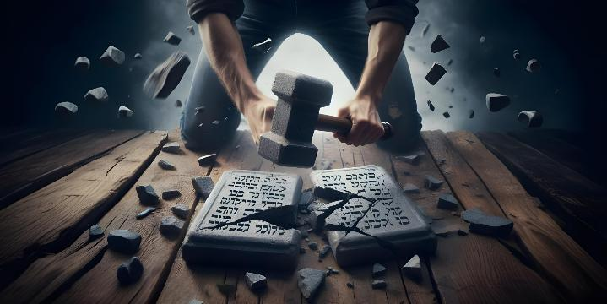




భౌతిక విషయములకు చనిపోవుట
“కావున భూమిమీదనున్న మీ అవయవములను, అనగా జారత్వమును, అపవిత్రతను, కామాతురతను, దురాశను, విగ్రహారాధనయైన ధనాపేక్షను చంపివేయుడి..” (కొలొస్సయులకు 3:5)
మనం క్రీస్తుతో పాటు లేచి పరలోక సంబంధమైన వాటి గురించి ఆలోచిస్తూ జీవిస్తున్నాము కాబట్టి, మన లక్ష్యాన్ని నెరవేర్చకుండా నిరోధించే వాటిని మనం చంపాలి: భూసంబంధమైన వాటిని.
ఎవరూ తప్పుగా భావించకుండా ఉండటానికి, పౌలు భూసంబంధమైన ఆలోచన యొక్క ప్రాథమిక స్తంభాలను ఎత్తి చూపాడు (దీనిని అతను తరువాత మరింత నిర్దిష్టమైన అంశాలలో అభివృద్ధి చేస్తాడు): "లైంగిక అనైతికత, అపవిత్రత, కామం, దురాశ మరియు దురాశ, ఇది విగ్రహారాధన" (కొలొ. 3:5).
పౌలు కాలం నుండి మానవ స్వభావం పెద్దగా మారలేదు, ఎందుకంటే పది ఆజ్ఞల అక్షరాన్ని మరియు స్ఫూర్తిని ఉల్లంఘించే అదే అభిరుచులు మన చుట్టూ ఇప్పటికీ ఉన్నాయి.
మరియు మనం ఈ విషయాలను మన ఆలోచనలు మరియు చర్యల నుండి ఎందుకు "చంపాలి" - వదిలివేయాలి, తొలగించాలి? ఎందుకంటే అవి "దేవుని కోపాన్ని" తెస్తాయి మరియు అందువల్ల మన పరలోక స్వభావానికి విరుద్ధంగా ఉంటాయి (కొలొస్సయులు 3:6). భూసంబంధమైనది మిమ్మల్ని చంపే ముందు భూసంబంధమైనది చంపండి!

Slide 8




పరలోకంతో దుస్తులు ధరించడం
“మీరు పరిత్యజించి, జ్ఞానము కలుగు నిమిత్తము దానిని సృష్టించినవాని పోలికచొప్పున నూతన పరచబడుచున్న నవీనస్వభావమును ధరించుకొని యున్నారు.” (కొలొస్సయులకు 3:10)
నిజమైన సామెత శైలిలో, పౌలు భూసంబంధమైన ఆలోచన యొక్క ఐదు స్తంభాలకు ఐదు భూసంబంధమైన చర్యలను జోడించాడు: “కోపం, ఆగ్రహము, దుష్టత్వము, అపవాదు మరియు మీ పెదవుల నుండి వచ్చే అసహ్యకరమైన మాటలు” (కొలొస్సయులు 3:8), మరియు ఆరవ చర్యతో ముగుస్తుంది - అన్నింటికంటే చెత్తగా - “ఒకరితో ఒకరు అబద్ధమాడకండి” (కొలొస్సయులు 3:9).
"మీరు మీ పాత స్వభావాన్ని దాని అలవాట్లతో కూడా తీసివేసినప్పటి నుండి" (కొలొ. 3:9) ఇప్పటికే ఉన్నారని పౌలు ఊహిస్తున్నాడు. యేసు మన పాపాలను తీసివేయడానికి అనుమతించినప్పుడు మనం మన "మురికి వస్త్రాలను" తీసివేసాము (జెక. 3:4).
ఆ వస్త్రాలను తీసివేసి, మనం "మంచి వస్త్రాలను" ధరించాలి. ఈ కొత్త వస్త్రాలను ధరించి, మనం నిరంతరం నూతనపరచబడుతున్నాము, రోజురోజుకూ పవిత్రతలో పెరుగుతున్నాము (కొలొ. 3:10).
పరిశుద్ధాత్మ పని మరియు వాక్య అధ్యయనం ద్వారా మనం పునరుద్ధరించబడినప్పుడు, మనల్ని ఒకరి నుండి ఒకరు వేరు చేసే అడ్డంకులు అదృశ్యమవుతాయి (కొలొ. 3:11).

Slide 9
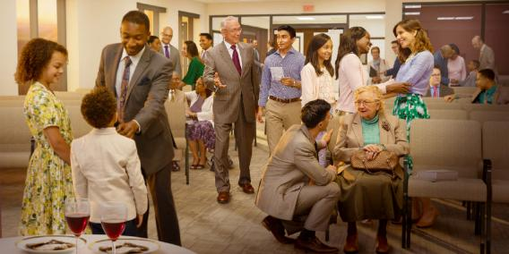

క్రీస్తులో నూతన జీవితము యొక్క లక్షణాలు

Slide 10
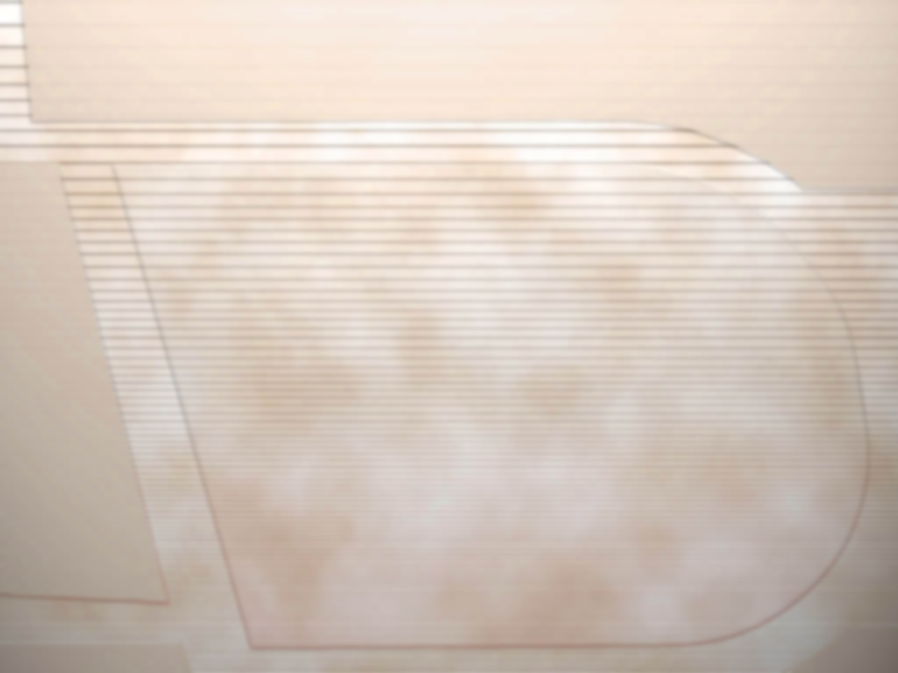
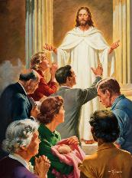

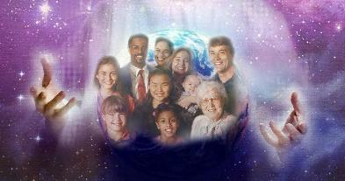
పరిపూర్ణత యొక్క బంధం
“వీటన్నిటిపైన పరిపూర్ణతకు అనుబంధమైన ప్రేమను ధరించుకొనుడి.” (కొలొస్సయులకు 3:14)
మనం “దేవుడు ఏర్పరచుకున్న ప్రజలు, పరిశుద్ధులు మరియు ప్రియులు” (కొలొ. 3:12). ఇది మనకు గొప్ప ప్రయోజనాలను మరియు గొప్ప బాధ్యతను తెస్తుందని పేతురు మనకు చెబుతున్నాడు (1 పేతు. 2:9). కానీ దేవుడు ఏర్పరచుకున్న వారిలో ఒకరు ఎలా ప్రవర్తిస్తారు (కొలొ. 3:12-13)?
1
2
3
4
కరుణ గల హృదయం
దయ
వినయం
సౌమ్యత
సహనము
ఒకరిని ఒకరు సహించుట
ఒకరిని ఒకరు క్షమించుట
5
6
7
మరియు ఇవన్నీ పరిపూర్ణత యొక్క బంధం యొక్క సందర్భంలో: ప్రేమ (కొలొ. 3:14). మరియు ఇవి మన ప్రయోజనాలు మరియు బాధ్యతలు:
ప్రయోజనం
బాధ్యత
ఈ విధంగా ప్రవర్తించడం ద్వారా, మనం ఇతరులకు మరియు మనకు ఇద్దరికీ ఒక ఆశీర్వాదం.
మన ప్రవర్తన దేవుణ్ణి మహిమపరచుగాక, అది ఇతరులను యేసును విశ్వసించి అనుసరించేలా ప్రోత్సహించుగాక.

Slide 11

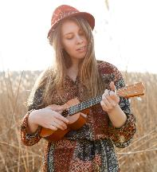
పరలోక ఆహారం
“సంగీతములతోను కీర్తనలతోను ఆత్మసంబంధమైన పద్యములతోను ఒకనికి ఒకడు బోధించుచు, బుద్ధి చెప్పుచు కృపాసహితముగా మీ హృదయములలో దేవునిగూర్చి గానము చేయుచు, సమస్తవిధములైన జ్ఞానముతో క్రీస్తు వాక్యము మీలో సమృద్ధిగా నివసింపనియ్యుడి.” (కొలొస్సయులకు 3:16)
కొలొస్సయులు 3:15-17 మన పరలోక స్వభావాన్ని ఎలా పోషించాలో చూపిస్తుంది (మరియు మనం దానిని ఒంటరిగా పోషించలేము, కానీ దీని కోసం మనకు చర్చి యొక్క సహవాసం అవసరం):
దేవుని సమాధానం మనలో రాజ్యము చేయవలెను
సంఘముగా ఐక్యముగా ఉండవలెను
కృతజ్ఞత గలవారముగా ఉండవలెను
దేవుని వాక్యమును అధ్యయనం చేయవలెను
ఒకరికి ఒకరు బోధించవలెను
కీర్తనలు పాడవలెను
ప్రతి పనిని యేసు నామములో చేయవలెను
"పాట అనేది మనం ఎల్లప్పుడూ నిరుత్సాహానికి వ్యతిరేకంగా ఉపయోగించగల ఆయుధం. రక్షకుని సన్నిధి యొక్క సూర్యకాంతికి మన హృదయాన్ని తెరిచినప్పుడు, మనకు ఆరోగ్యం మరియు ఆయన ఆశీర్వాదం ఉంటుంది" (ఎల్లెన్ జి. వైట్, "ది మినిస్ట్రీ ఆఫ్ హీలింగ్," పేజీ 254).

Slide 12

“దయగల, మృదువైన, సానుభూతిగల హృదయాన్ని పెంపొందించుకోండి మరియు ఈ లక్షణాలను ఎప్పుడూ బలహీనత అని పిలవకండి, ఎందుకంటే అవి క్రీస్తు లక్షణాలు. మీ ప్రభావం పట్ల జాగ్రత్తగా ఉండండి. అది చాలా స్వచ్ఛమైన మరియు సువాసనగల స్వభావాన్ని కలిగి ఉండనివ్వండి, అది ఇతరులలో పునరుత్పత్తి చేయబడటానికి మీరు ఎప్పటికీ సిగ్గుపడరు.
నీటి బిందువులు నదిని తయారు చేసినట్లుగా, చిన్న చిన్న విషయాలు జీవితాన్ని తయారు చేస్తాయి. జీవితం ఒక నది, ప్రశాంతమైనది, ప్రశాంతమైనది మరియు ఆనందదాయకం, లేదా అది ఒక కలతపెట్టే నది, ఎల్లప్పుడూ బురద మరియు ధూళిని కురిపిస్తుంది. ఈ జీవితంలో మీరు మిమ్మల్ని మీరు పరిశుద్ధాత్మ క్రమశిక్షణలో ఉంచుకోవచ్చు. ఆత్మ యొక్క పవిత్రీకరణ ద్వారా మీరు క్రీస్తులాగా మరింత ఎక్కువగా పెరుగుతారు.
ఎలెన్ జి. వైట్ (నేను ఆయనను తెలుసుకోవాలని, జూలై 22)

